Slide 1
ECサイト ユーザー画面設計書
パーソル プロセス＆テクノロジー㈱

Slide 2
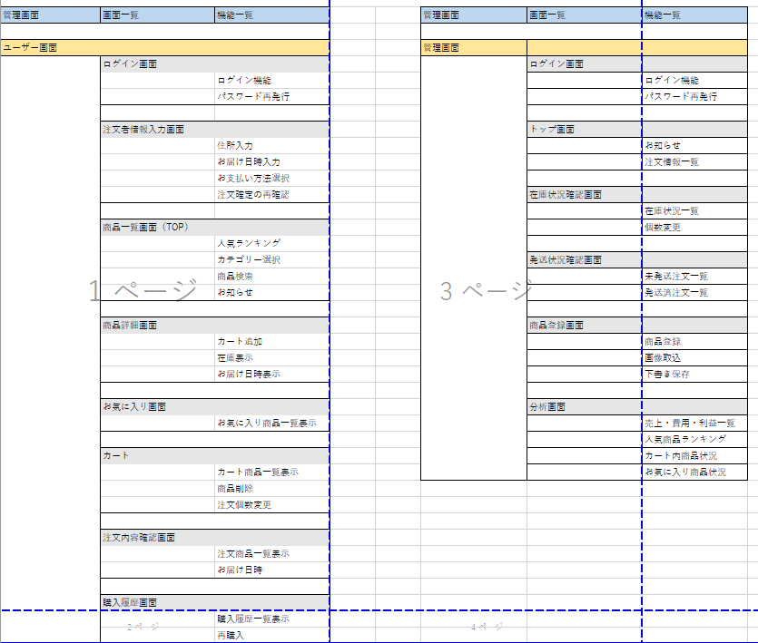

Slide 3
ログイン画面
ログイン
ユーザーネーム*
パスワード*
Login
パスワードを忘れた方はこちら
パスワード変更
新規作成

Slide 4
パスワードリセット
ユーザーネーム*
メールアドレス*
新しいパスワード*
新しいパスワード確認*
キャンセル
リセット

Slide 5
アカウント新規作成画面
新規作成
ユーザーネーム*
氏名*
メールアドレス*
メールアドレス確認*
パスワード*
パスワード確認*
キャンセル
登録

Slide 6
パスワードリセット画面
パスワード変更
現在のパスワード*
新しいパスワード*
新しいパスワード再確認*
キャンセル
再発行

Slide 7





ユーザーTOP画面
サイト名
カテゴリー
ランキング
商品画像
商品画像
商品画像
購入履歴
商品名
価格
商品画像
商品画像
商品画像

Slide 8
商品詳細画面
サイト名
商品画像
商品名
数量変更
価格
カート追加
在庫数
お気に入り追加
お届け日数
商品説明
Notes:
カテゴリーで表示項目を分ける →ユーザーで操作できるものとできないもの
価格は２ついらない

Slide 9
カート
サイト名
商品カート
商品画像 | 商品名 | 単価 | 小計 | 手数料・配送料 | 合計 | 数量 | 削除
 | iPhoneケーブル（0.9m） | \980 | \1,960 | \200 | \2,160
 | USBハブ（Type-C） | \3,200 | \3,200 | \560 | \3,760
商品画像
2
削除
商品画像
1
削除
小計 | \5,160
配送料・手数料 | \760
合計 | \5,920
お買い物を続ける
商品購入手続き

Slide 10
お届け先選択画面
サイト名
お届け先選択
注文者名：宮本慧司
注文者名：宮本慧司
お届け先：〒135-0004 東京都江東区豊洲3-2-20 豊洲フロント7F
お届け先：〒365-0013 大阪府大阪市東成区1-12-3
受取人名：宮本慧司
受取者名：田中二郎
編集
削除
編集
削除
このお届け先を使用
このお届け先を使用
新しいお届け先を追加
カートへ戻る
注文情報確認

Slide 11
新規お届け先登録画面
サイト名
お届け先登録
郵便番号*
都道府県*
北海道
住所1*
住所2
電話番号
受取人名*
キャンセル
登録

Slide 12
注文情報確認画面
サイト名
注文情報確認
商品名 | 単価 | 数量 | 小計 | 手数料・配送料 | 合計
iPhoneケーブル（0.9m） | \980 | 2 | \1,960 | \200 | \2,160
USBハブ（Type-C） | \3,200 | 1 | \3,200 | \560 | \3,760
お届け予定日：2019/12/25
注文者名：宮本慧司
お届け先：〒135-0004 東京都江東区豊洲3-2-20 豊洲フロント7F
小計 | \5,160
配送料・手数料 | \760
合計 | \5,920
受取人名：宮本慧司
お届け先を選択
お届け先選択へ戻る
注文確定

Slide 13
注文確定画面
サイト名
注文ID：111111111
お届け予定日：
2020年01月30日
ご購入ありがとうございます。
注文が確定しました。
※運送状況により前後する場合がございます。
注文内容を確認
お買い物を続ける

Slide 14
購入履歴画面
サイト名
購入履歴
購入日
購入日
購入日
商品画像
商品画像
商品画像
購入日
商品名
価格
カート追加
カート追加
カート追加
・・・
お買い物を続ける
カートへ

Slide 15
ランキング画面
サイト名
総合ランキング
レディースファッション
メンズファッション
バッグ・小物・ブランド
パソコン・周辺機器
食品
生活用品
スポーツ・レジャー
おもちゃ・ゲーム
家具
家電
本
美容用品
ダイエット
カテゴリー
1位
商品画像
商品名
価格
カート追加
2位
商品名
商品画像
価格
カート追加
3位
商品名
商品画像
価格
カート追加
・・・

Slide 16
都道府県のマスタを作る
そこから都道府県を参照する
画面から考えるのではなくデータで考える
テーブルの紐づきを考える
テーブルの中でどのようなレコードができるか考える
注文確定画面はダイアログで表示する

Slide 17
End Of Files.

